Slide 1
Отчёт о проведённых работах в ЖК Воробьев дом
Ноябрь 2024 года

Slide 2
Уважаемые жильцы и собственники помещений!
Мы подготовили для вас краткий отчет о выполненных Управляющей компанией работах в ЖК Воробьев дом за ноябрь 2024 года.
Ваши пожелания и предложения по обслуживанию ЖК просим направлять:
на почту info@uk-vd.ru, по телефону + 7 (495) 940-55-55 или через мобильное приложение «Домиленд».
С заботой о вас,
УК Воробьев дом

Slide 3
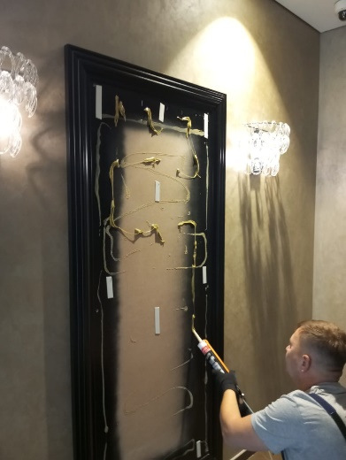
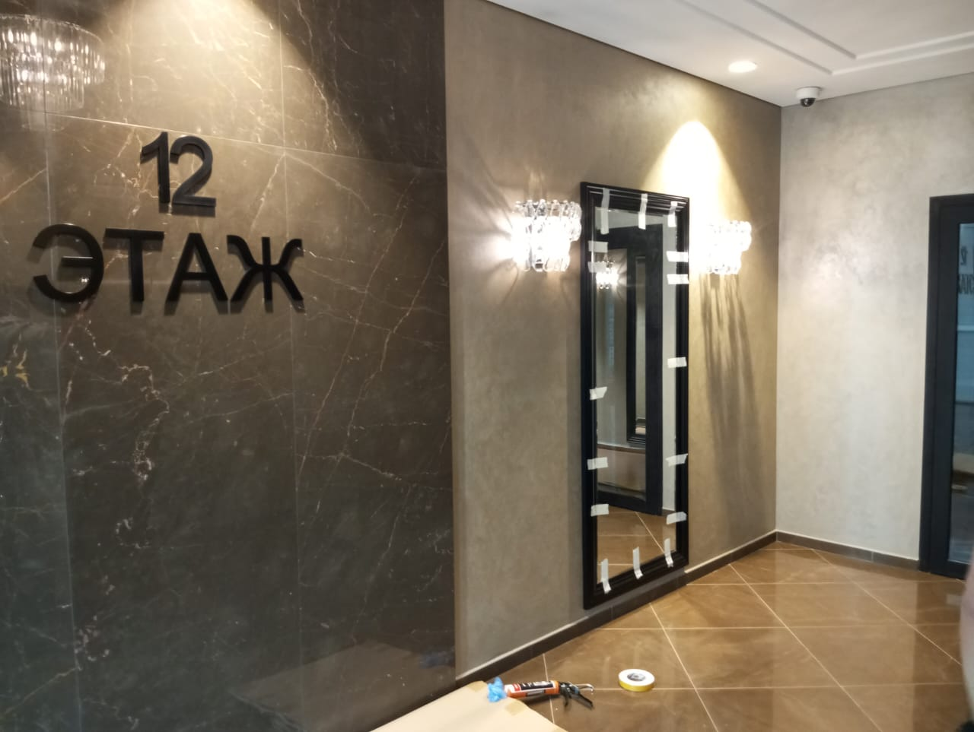
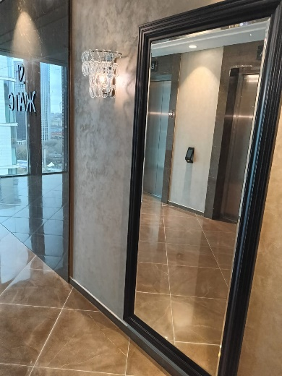
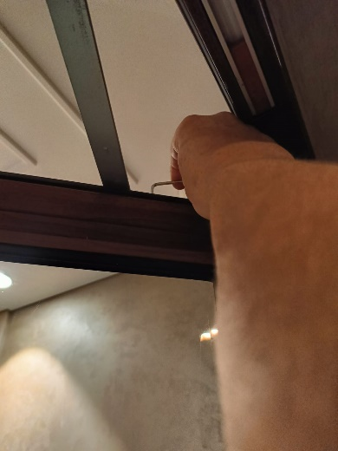
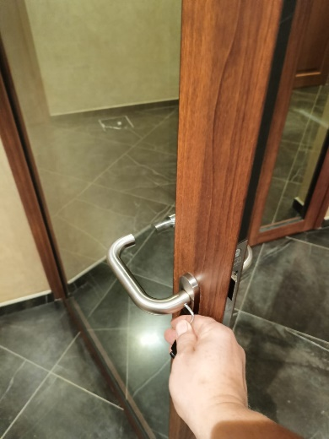
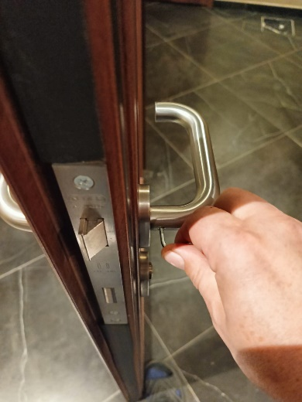
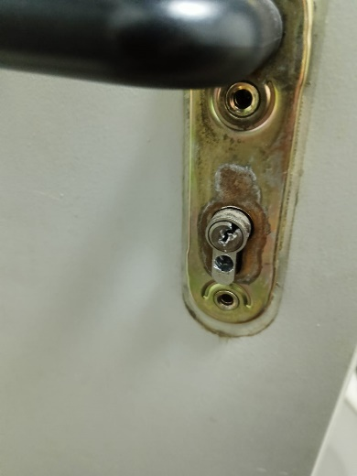
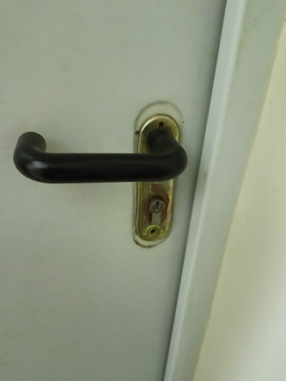
Ежедневный контроль технического состояния общего имущества

Slide 4
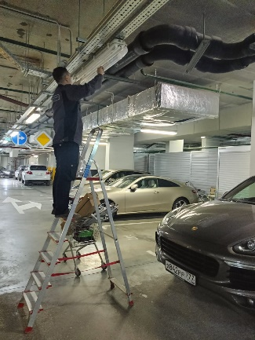
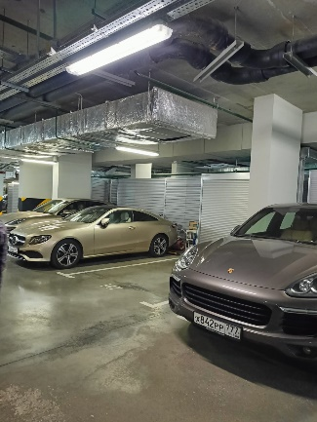
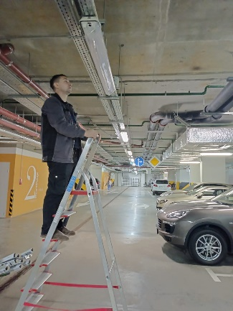
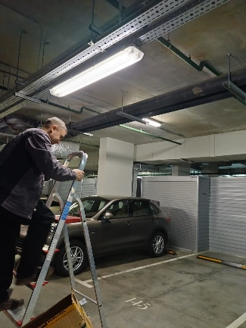
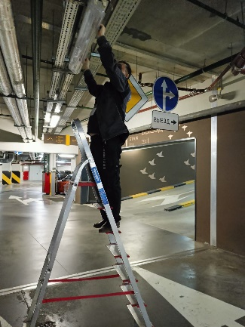
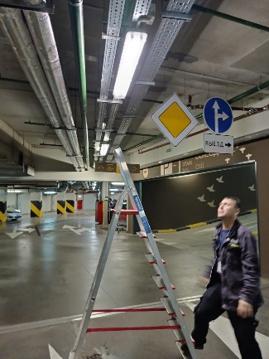
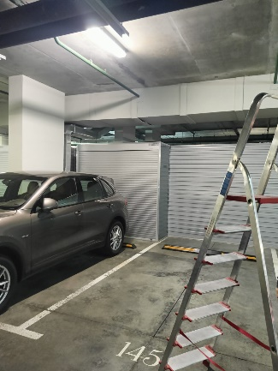
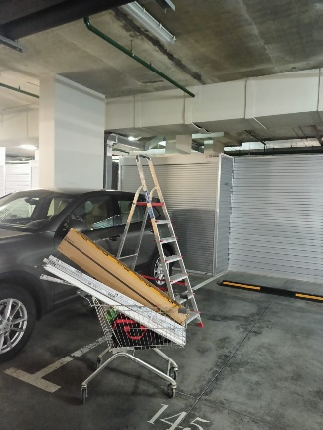
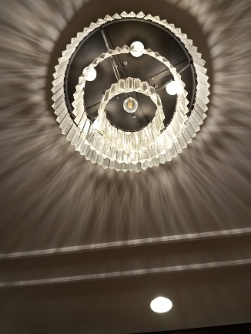
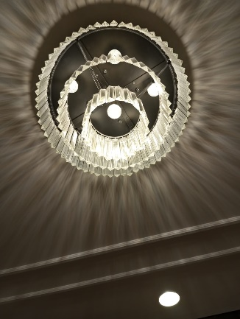
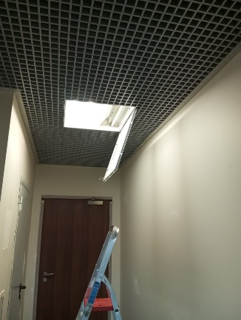
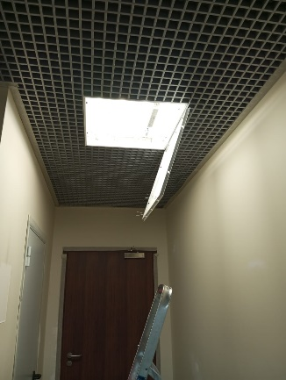
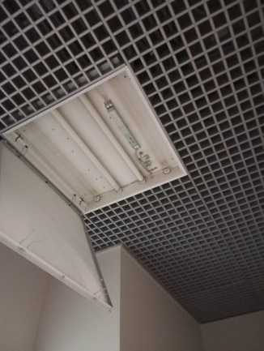
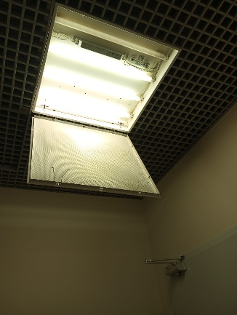
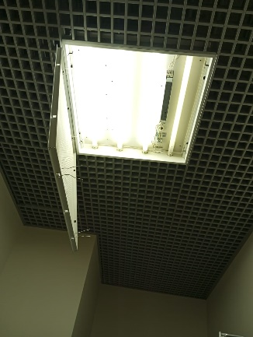
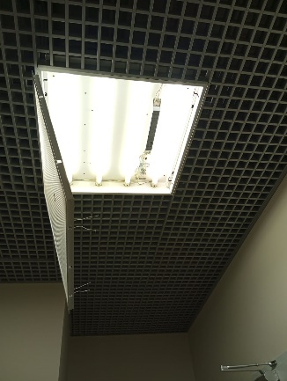
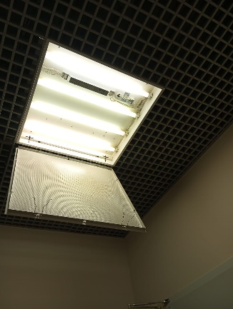
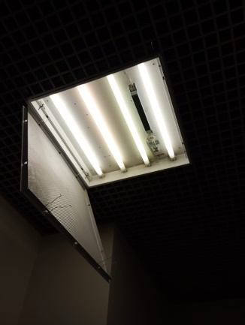
Обследование и замена ламп внутреннего и аварийного освещения

Slide 5
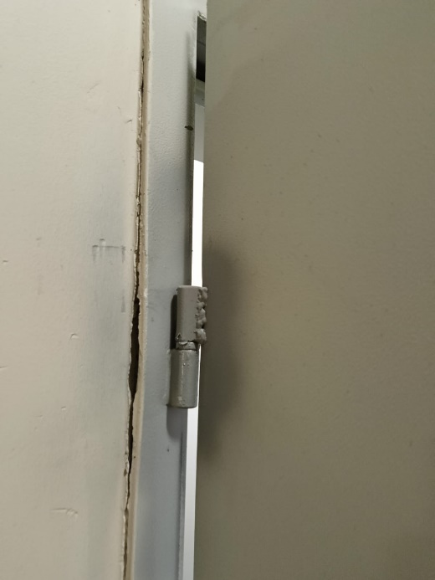
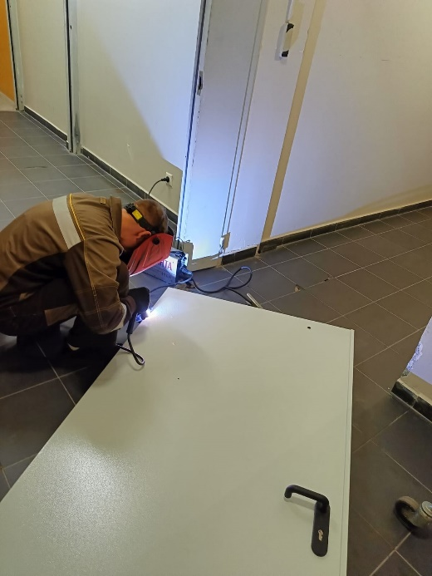
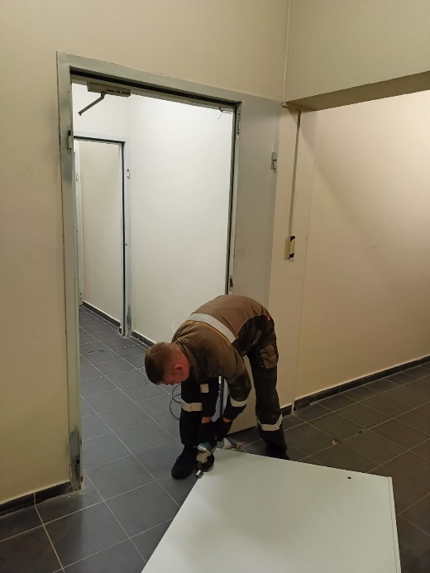
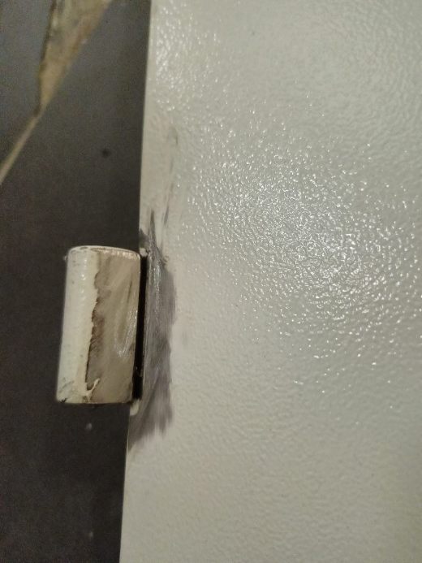
Ремонт двери в разгрузочной зоне

Slide 6
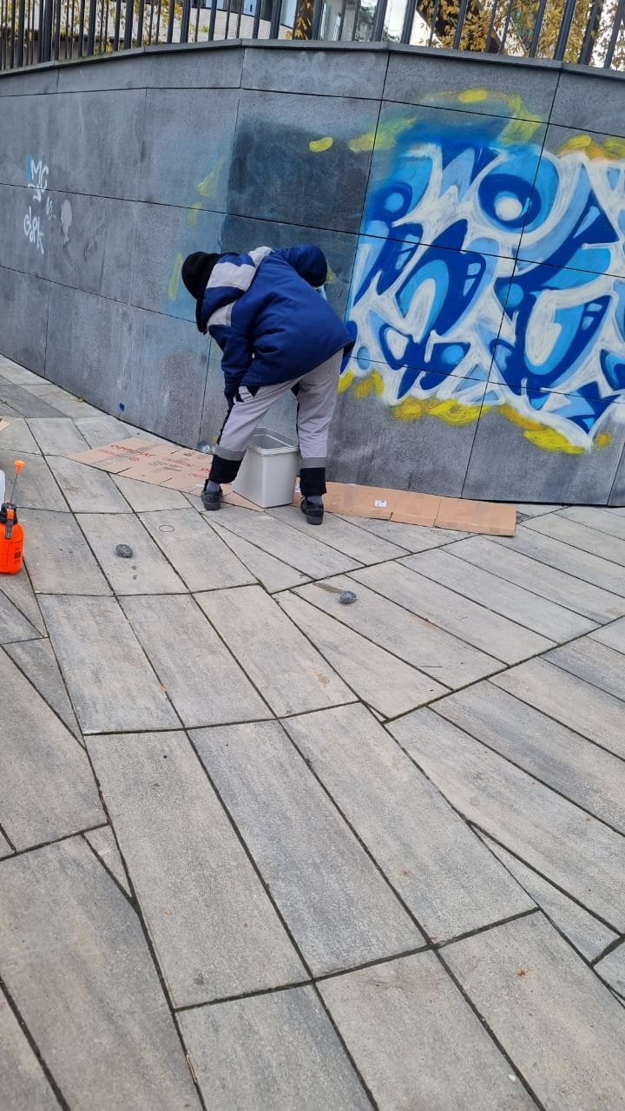
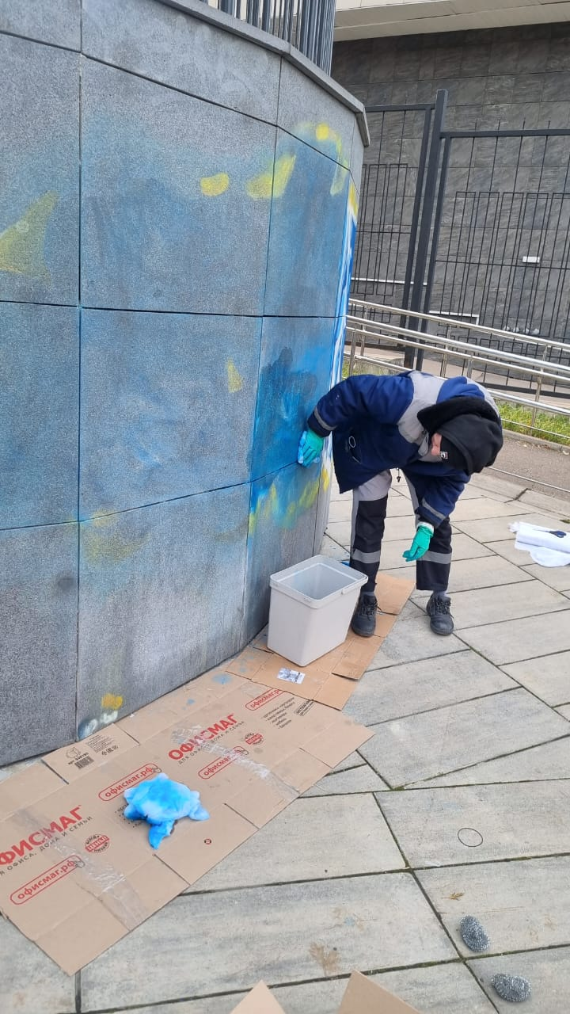
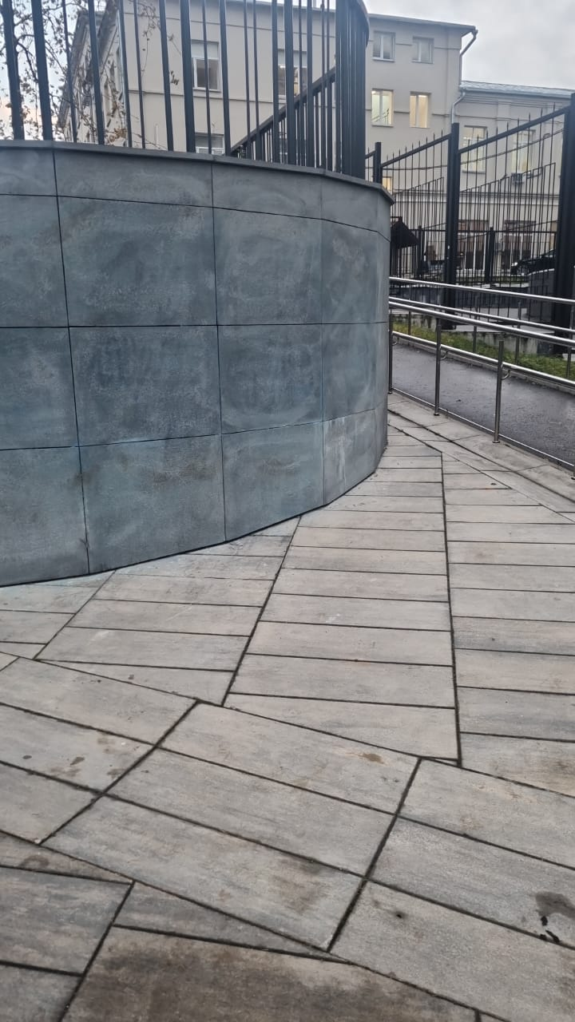
Устранение вандальных надписей

Slide 7
Вывоз мусора
Организовали ежедневный сбор и вывоз хозяйственно-бытовых отходов. Ведём раздельный сбор мусора. Строительный мусор вывозится по отдельным заявкам.
 | 2024 год | в т. ч. ноябрь 2024 года
Бытовой мусор | 884 м³ | 95,3 м³
в т.ч. РСО | - | -
Строительный мусор | 16 м³ | -
Всего | 900 м³ | 95,2 м³
Утилизация элементов питания | 15 кг | 4 кг

Slide 8
Работа с заявками
За ноябрь 2024 года выполнили 395 заявок через систему «Домиленд»
Тип заявки | 2024 год | в т. ч. ноябрь 2024 года
Пропуск | 4 973 | 516
Диспетчерская служба (в т. ч. аварийные заявки) | 286 | 18
Всего | 5 259 | 534

Slide 9
Аварийные заявки
За истекший период устранена одна авария
№ | дата и время | Помещение, зона, система, оборудование | Описание ситуации | Принятые меры, время и дата устранения (выполнения)
95 | 28.11.2024 г (16:05) | кв 131 | Разошелся стояк канализации | Восстановлена герметичность стояка

Slide 10
Уборка здания и территории
В ноябре выполнили следующие работы (кроме ежедневных работ):
Вид уборки | Место уборки
Сухая протирка стен в лифтовых холлах и тамбур-шлюзах | Подъезд №№ 1, 2, 3
Сухое обметание потолочных светильников на этажах с помощью ветоши | Подъезд №№ 1, 2, 3
Сухая протирка декоративного стеллажа и панно за стойкой ресепшн | Подъезд №№ 1, 2, 3

Slide 11
Услуги консьержей
За истекший период консьержи стремились создать комфортные условия для жильцов ЖК Воробьев дом: оказывали помощь в принятии заказов, корреспонденции и сопровождали гостей.
График работы: ежедневно 9:00-21:00
 | 2024 год | в т.ч. ноябрь 2024 года
Всего выполнено заявок (сопровождение гостей, прием заказов и т.д.) | 27 865 | 3 022

Slide 12
Фонд капитального ремонта
Ноябрь 2024 года
Остаток средств на начало периода | 44 544 886,88 ₽
Всего поступило | 1 834 204
в том числе проценты | 1 186 006,9
Всего потрачено
Остаток средств на конец периода | 46 379 090,88 ₽
Справочно: задолженность собственников в фонд капитального ремонта | 1 123 361,36 ₽

Slide 13
СПАСИБО ЗА
ВНИМАНИЕ
С заботой о вас

